Slide 1
Název školy: Základní škola a Mateřská škola při dětské léčebně, Janské Lázně, Horní promenáda 268
Autor: Mgr. Jitka Langerová Datum: 30.5.2012
Název: VY_32_INOVACE_02_ČESKÝ JAZYK
Téma: Spisovatelé - Božena Němcová Ročník: 8.-9.
Číslo projektu: CZ.1.07/1.4.00/21.2979

Slide 2
BOŽENA nĚMCOVÁ

Slide 3
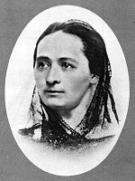

Slide 4
4.2.1820 – 21.1.1862
prozaička
sběratelka a upravovatelka
pohádek
její dívčí jméno bylo
Barbora Panklová

Slide 5
Ze života
podle matričních údajů byla dítětem
panského kočí a služky
narodila se ve Vídni a o přesném datu
se vedou spory
dětství prožila v Ratibořicích
nedaleko České Skalice na panství
vévodkyně Zaháňské

Slide 6
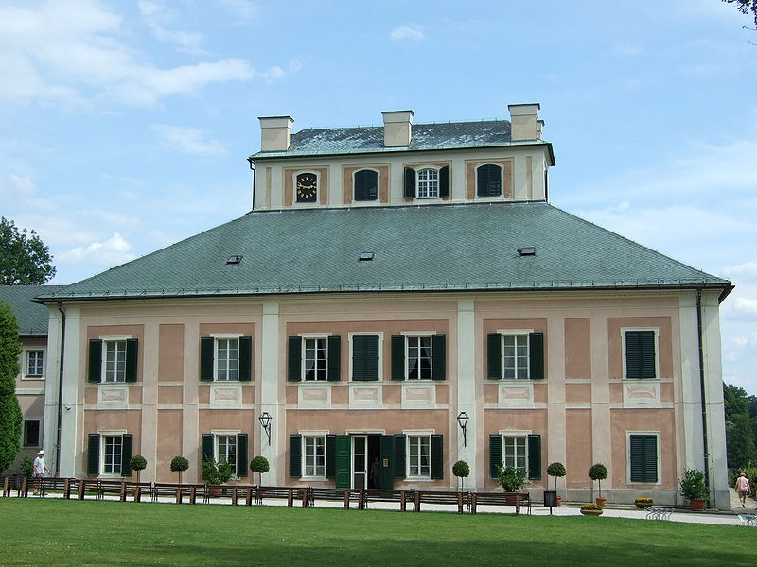
Zámek v Ratibořicích

Slide 7
3 roky byla v rodině zámeckého
úředníka na vychování
ve Chvalkovicích
provdala se za úředníka finanční
stráže Josefa Němce často se
stěhovali
v Praze se díky svému muži dostala
do české intelektuální společnosti
a začala s literární tvorbou

Slide 8
ke konci svého života byla pod
dohledem tajné policie
zemřela v bídě a zcela vyčerpaná
byla pochována v Praze
na Vyšehradském hřbitově

Slide 9
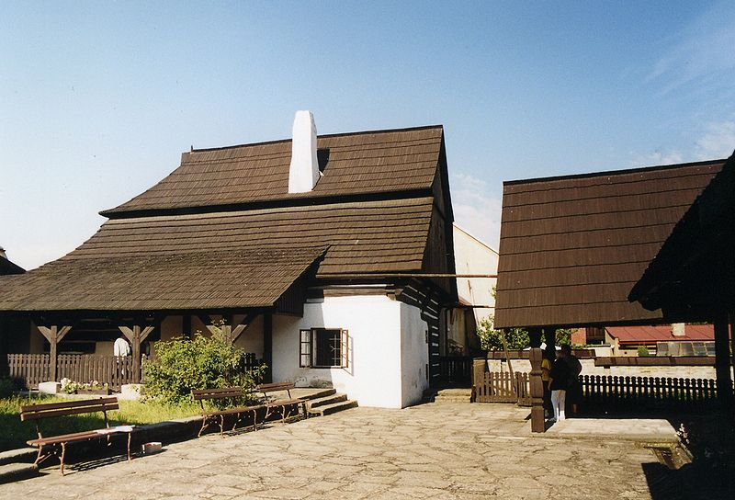
Muzeum Boženy Němcové v České Skalici

Slide 10
TVORBA
Povídky
Divá Bára
V zámku a podzámčí
Pohorská vesnice
Pan učitel
Sběratelská činnost
Národní báchorky a pověsti
Slovenské pohádky a pověsti

Slide 11
BABIČKA
je název prozaického díla, které
patří ke zlatému fondu české
literatury
byla mnohokrát publikována
přes 300 vydání a přeložena
do mnoha cizích jazyků
stala se námětem pro filmové scénáře

Slide 12
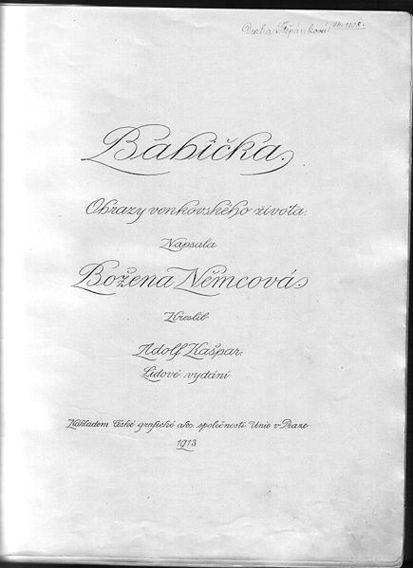
Úvodní list knihy Babička z roku 1913

Slide 13
autorka vzpomíná na dětství strávené
na Starém Bělidle, na babičku a líčí
průběh života jednoho roku
popisuje život venkovských lidí a
panstva z nedalekého zámku
postavy Barunka, Adélka, Jan,
Vilém, Tereza Prošková, Viktorka,
kněžna, slečna Hortenzie, Kristla,
Jakub

Slide 14
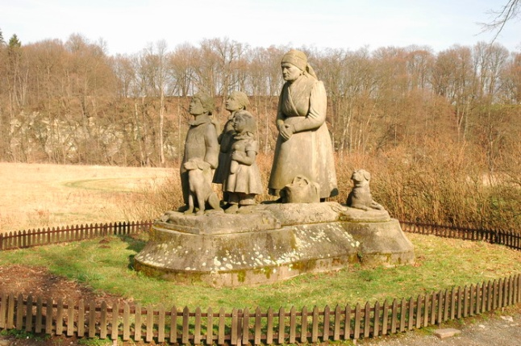
Sousoší Babičky v Ratibořicích

Slide 15
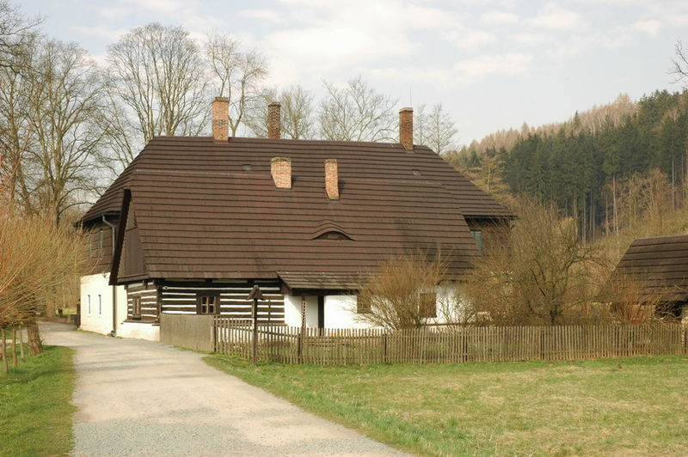
Staré Bělidlo v Ratibořicích

Slide 16
Pracovní list
Doplň do vět správná slova.
Božena Němcová se narodila ve ______.
Dětství prožila v __________. Provdala
se za úředníka finanční stráže _______
________. Psala _______ a ________.
Ke konci života žila v _________.
Jejím nejznámějším dílem je ________.
Vzpomíná v něm na dětství strávené na
________ _________.

Slide 17
Pracovní list
Řešení.
Božena Němcová se narodila ve Vídni.
Dětství prožila v Ratibořicích. Provdala
se za úředníka finanční stráže Josefa
Němce. Psala povídky a pohádky.
Ke konci života žila v Praze.
Jejím nejznámějším dílem je Babička.
Vzpomíná v něm na dětství strávené na
Starém Bělidle.

Slide 18
Zdroj:
Vlastní tvorba
Ilustrace:
Božena Němcová. In: Wikipedia: the free encyclopedia [online]. San Francisco (CA): Wikimedia Foundation, 2001-25-2 [cit. 2012-03-11]. Dostupné z: http://upload.wikimedia.org/wikipedia/commons/thumb/b/b2/Bo%C5%BEena_N%C4%9Bmcov%C3%A1_1850.jpg/450px-Bo%C5%BEena_N%C4%9Bmcov%C3%A1_1850.jpg
Zámek. In: Wikipedia: the free encyclopedia [online]. San Francisco (CA): Wikimedia Foundation, 2001-12-08 [cit. 2012-03-11]. Dostupné z: http://upload.wikimedia.org/wikipedia/commons/thumb/9/98/Ratibo%C5%99ice_castle_main_building_back.JPG/800px-Ratibo%C5%99ice_castle_main_building_back.JPG
Muzeum Boženy Něcové. In: Wikipedia: the free encyclopedia [online]. San Francisco (CA): Wikimedia Foundation, 2001-12-04 [cit. 2012-03-11]. Dostupné z: http://upload.wikimedia.org/wikipedia/commons/thumb/0/0f/Ceska_Skalice-muzeum.jpg/800px-Ceska_Skalice-muzeum.jpg
Úvodní list z Babičky od Boženy Němcové z roku 1913. In: Wikipedia: the free encyclopedia [online]. San Francisco (CA): Wikimedia Foundation, 2006-10-19 [cit. 2012-03-11]. Dostupné z: http://upload.wikimedia.org/wikipedia/commons/thumb/5/55/Bozena_Nemcova_Babicka_1913.jpg/435px-Bozena_Nemcova_Babicka_1913.jpg

Slide 19
Sousoší Babičky v Ratibořicích. In: Wikipedia: the free encyclopedia [online]. San Francisco (CA): Wikimedia Foundation, 2001-01-15 [cit. 2012-03-11]. Dostupné z: http://upload.wikimedia.org/wikipedia/commons/4/46/Souso%C5%A1%C3%AD_Babi%C4%8Dky_v_Ratibo%C5%99ic%C3%ADch.jpg
Staré bělidlo. In: Wikipedia: the free encyclopedia [online]. San Francisco (CA): Wikimedia Foundation, 2007-12-04 [cit. 2012-03-11]. Dostupné z: http://upload.wikimedia.org/wikipedia/commons/thumb/3/3c/Ratiborice_-_Stare_belidlo.jpg/800px-Ratiborice_-_Stare_belidlo.jpg
Citace:
Školní slovník českých spisovatelů. Humpolec: Pavel Dolejší, nakladatelství a vydavatelství JAS, 2004. ISBN 80-86480-41-0.
Anotace:
Materiál lze využít jako prezentaci a výklad nového
učiva (s vedením učitele i samostatně),
k opakování, k procvičení a k upevnění již
probraného učiva. Pracovní list lze použít pro
frontální práci žáků s vedením učitele, pro práci
ve skupinách, či samostatnou práci.

